Slide 1
Visual Studio & Git

Slide 2


Git & GitHub
GitHub.com 웹페이지
Stage로 파일 올리기
Commit 지점 생성
리모트 Repo.로 업로드
add
commit
push
pull request
master 또는 main 브랜치로 push 된 내용 합치기
Repo. 관리자만 수행 가능
merge

Slide 3
Git & GitHub
변경 사항만 확인
pull
fetch
변경 사항 다운로드 및 덮어쓰기
pull
Repo. 전체 다운로드
clone
Notes:
fetch는 원격 저장소(GitHub 등)의 변경사항을 받아오되, 로컬 작업에는 영향을 주지 않습니다.
🔹 1단계: GitHub에는 최신 코드가 올라가 있음
팀원이 push한 변경사항이 있을 수 있습니다.
🔹 2단계: 내 컴퓨터(로컬)는 아직 옛날 상태일 수 있음
내가 작업 중이던 상태는 최신이 아닐 수도 있어요.
🔹 3단계: git fetch를 하면?
GitHub에서 변경된 내용만 다운로드합니다.
하지만 **내 작업 폴더(Working Directory)**에는 적용되지 않아요.
즉, “최신 상태가 뭔지 보기만 하고, 적용은 안 해요.”
git fetch: → 원격 저장소(GitHub)의 최신 정보를 받아오기만 함 → 작업 폴더에는 아무 영향 없음
이후에는 **병합(Merge)**을 하거나 **비교(Diff)**하거나, 혹은 그냥 내버려둘 수도 있습니다.
git diff origin/main

Slide 4
VS - GitHub 연동 절차
솔루션을 생성
솔루션 폴더를 Repo.로 만들기
GitHub에 로그인, 솔루션 이름으로 Remote Repo. 생성
위 모든 과정이 Visual Studio 안에서 실행

Slide 5
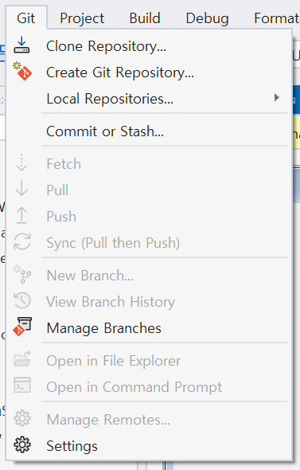
VS - GitHub 연동

Slide 6
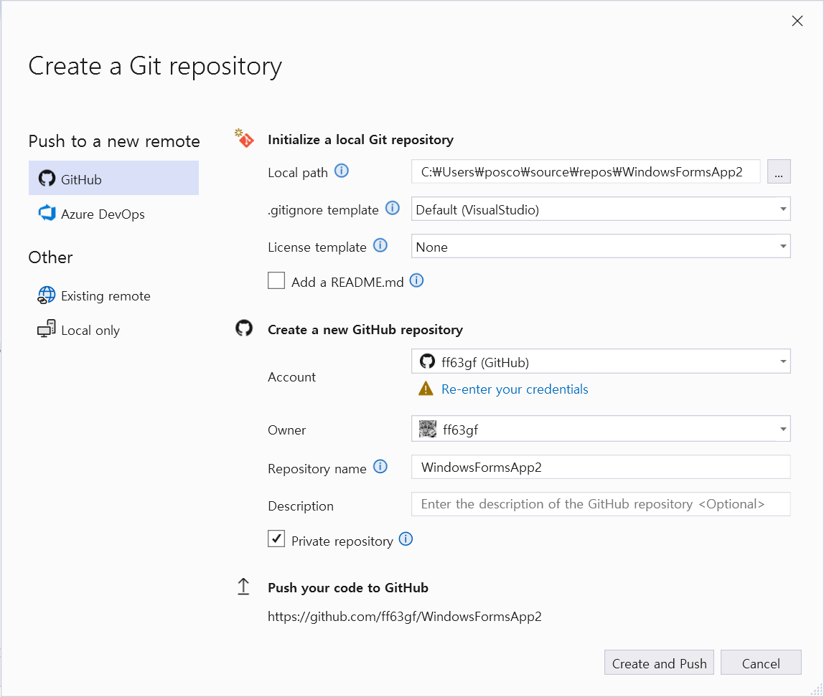
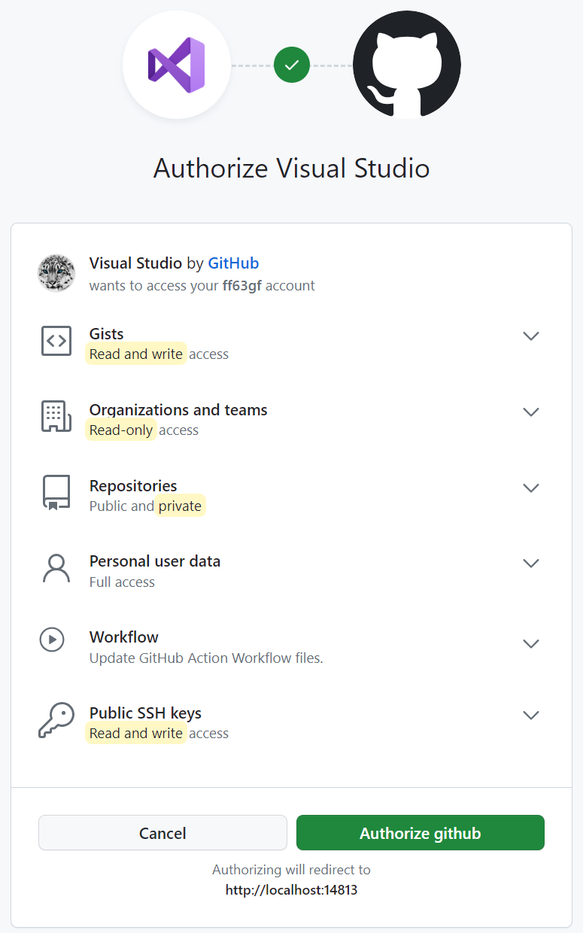
VS - GitHub 연동
만약 웹브라우저가 아닌
어색한 로그인 창이 뜬다면?

Slide 7
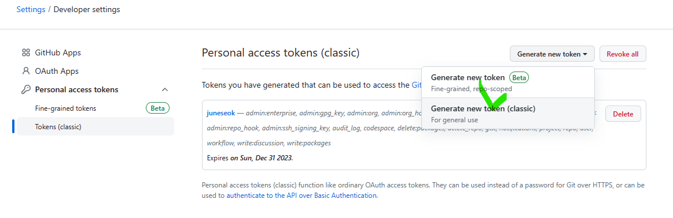
VS - GitHub 연동
GitHub 로그인 용 토큰(외부 로그인 전용 비밀번호) 발급 및 로그인
https://lifefun.tistory.com/161

Slide 8
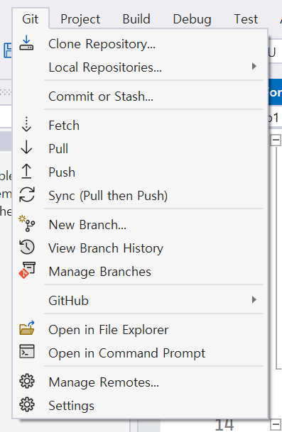
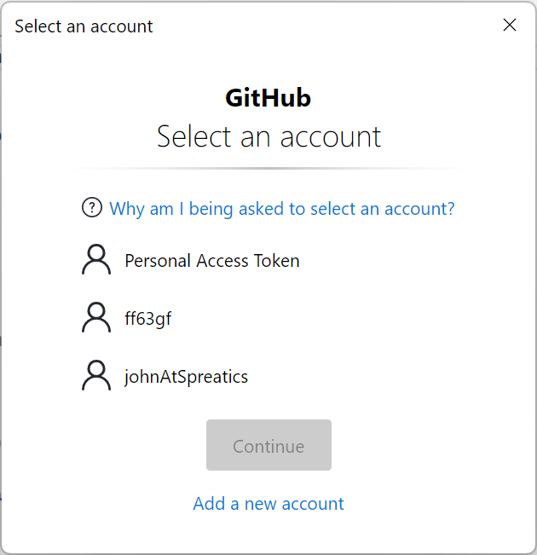
VS - GitHub 연동
계정 연동 성공 시
모든 기능이 활성화됨

Slide 9
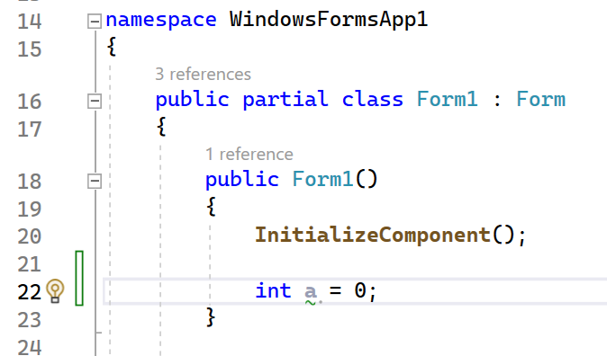
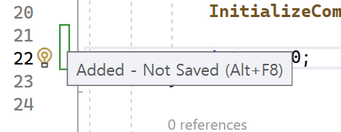
VS - Git Add
코드에 변동 사항이 생기면
Add 할 요소가 표시됨

Slide 10
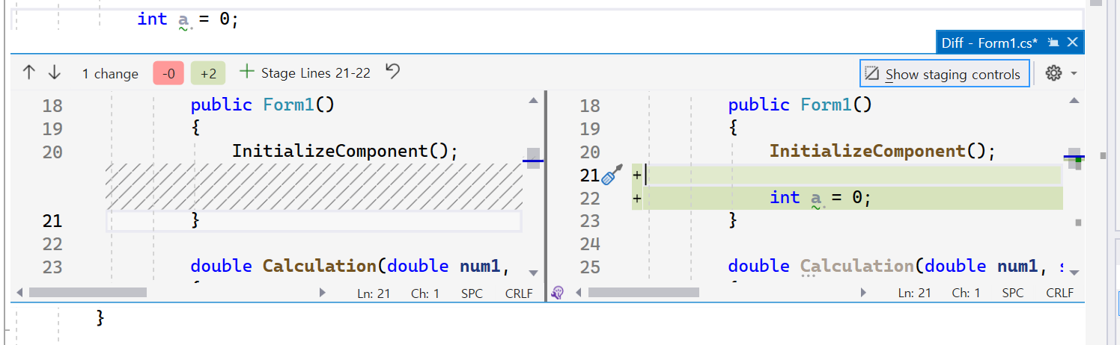
VS - Git Add
변경 사항에 대해 Add 실행
클릭하여 자세한 변동 사항을 체크 할 수 있음

Slide 11
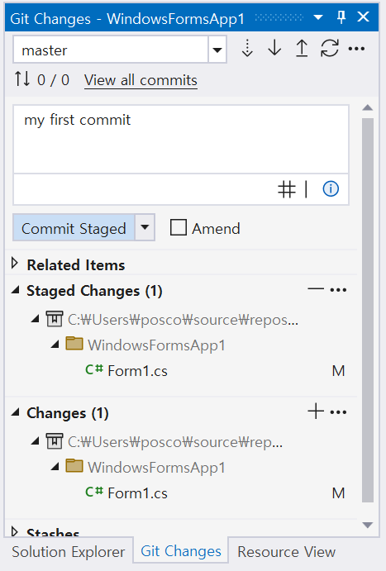
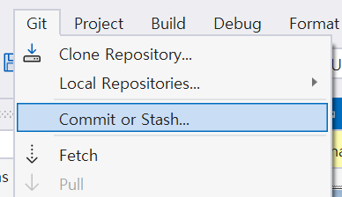
VS - Git Commit
메모 작성 및 Commit 실행

Slide 12
VS - Git Branch 사용 예시
GitHub에 올라가 있는 리모트 Repo.
master 또는 main 브랜치
관리자가 Merge
master 또는
main 브랜치
Branch 생성 및 Check out 또는 Switch
master 또는 main 브랜치 관리자에게 Pull Request
변동사항 커밋
사용자별 또는
목적별 브랜치
1. 커밋 내용 Push
작업 완료 후 커밋
내 PC에 있는 로컬 Repo.

Slide 13
VS - Git Branch 사용 예시
public Form1()
{
InitializeComponent();
int my_num = 0;
}
main.cs
각 브랜치의 커밋 노드에서
같은 파일의 같은 부분을 편집했다면
Merge가 안됨
둘 중 하나의 변동 사항을 포기해야함
브랜치1
main.cs
브랜치2
public Form1()
{
InitializeComponent();
int num = 0;
}

Slide 14
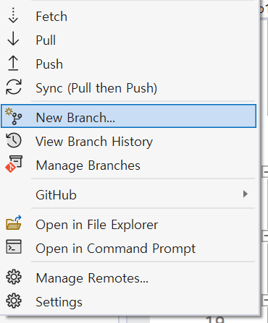
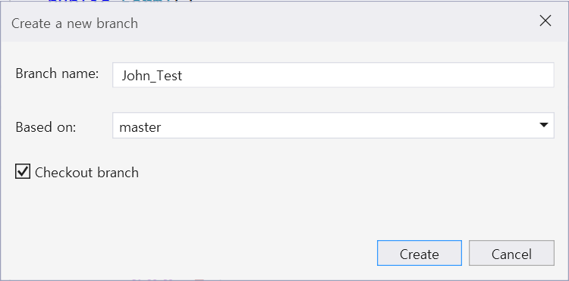
VS - Git Branch
브랜치 생성과 동시에 체크아웃 (브랜치 변경)
브랜치 이름과 뻗어 나올 원래 브랜치 선택
개발에 사용할 브랜치 생성

Slide 15
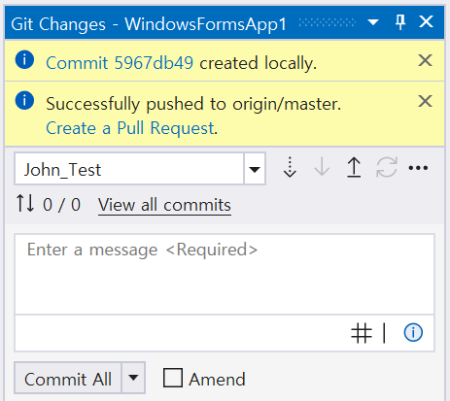
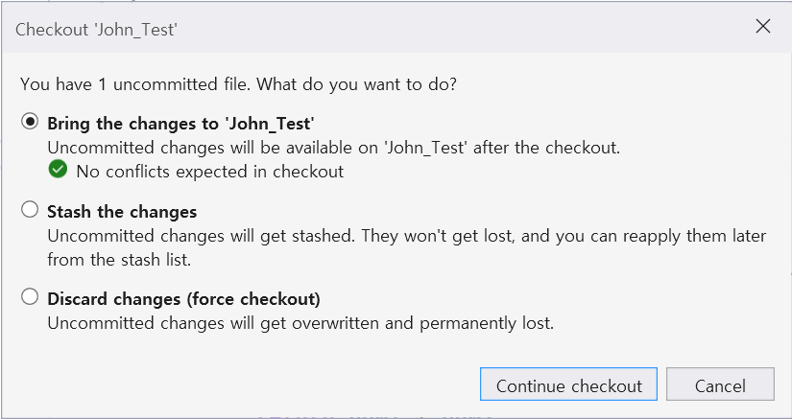
VS - Git Branch
Commit 할 내용이 없어야 체크아웃 가능
개인 브랜치로 Push

Slide 16
VS - Git Pull Request
Pull Request 만들기
* Pull Request 란?
master 또는 main 브랜치 관리자에게
개인 브랜치에서 Push 한 내용을
master 또는 main 브랜치와 Merge 해달라는 요청
Notes:
내용 입력하고 -> add -> commit -> push

Slide 17
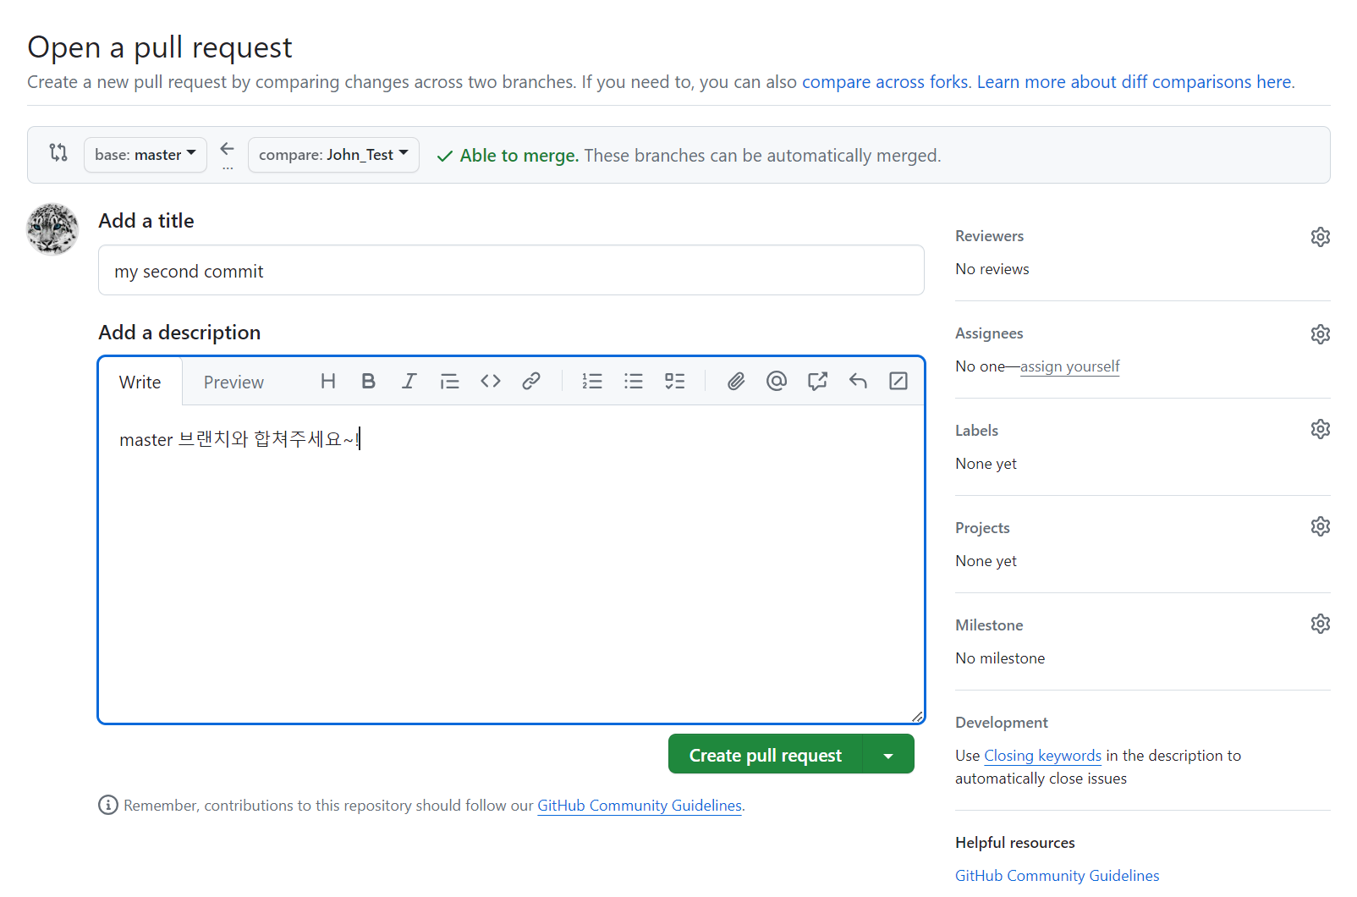
VS - Git Pull Request
GitHub Pull Request 페이지가 자동으로 열림

Slide 18
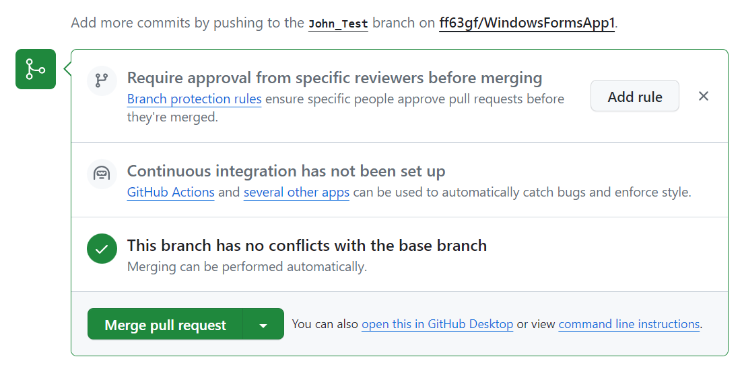
VS - Git Pull Request
GitHub Repo. 관리자에게 이렇게 요청이 옴

Slide 19
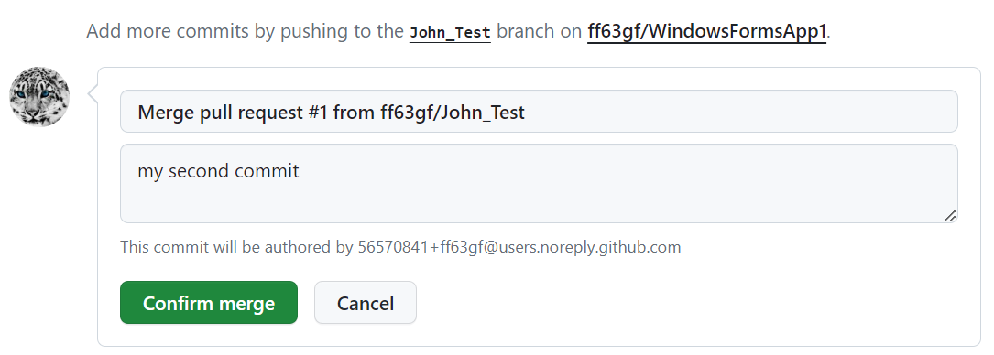
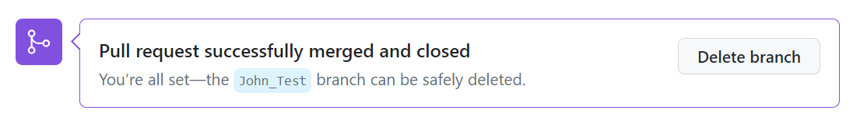
VS - Git Pull Request

Slide 20
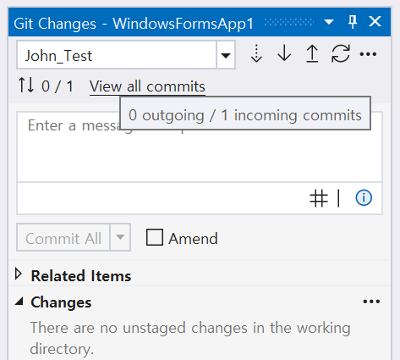
VS - Git Fetch & Pull
Fetch 버튼
전체 커밋 목록에서 Fetch 내용 확인

Slide 21
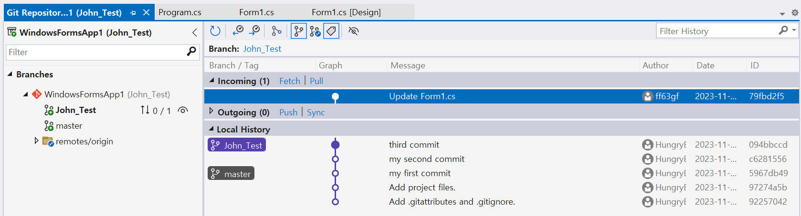
VS - Git Fetch & Pull
다른 사람이 같은 브랜치에 커밋한 내용

Slide 22
VS - Git Fetch & Pull
Pull 하여 변동 사항 적용

Slide 23
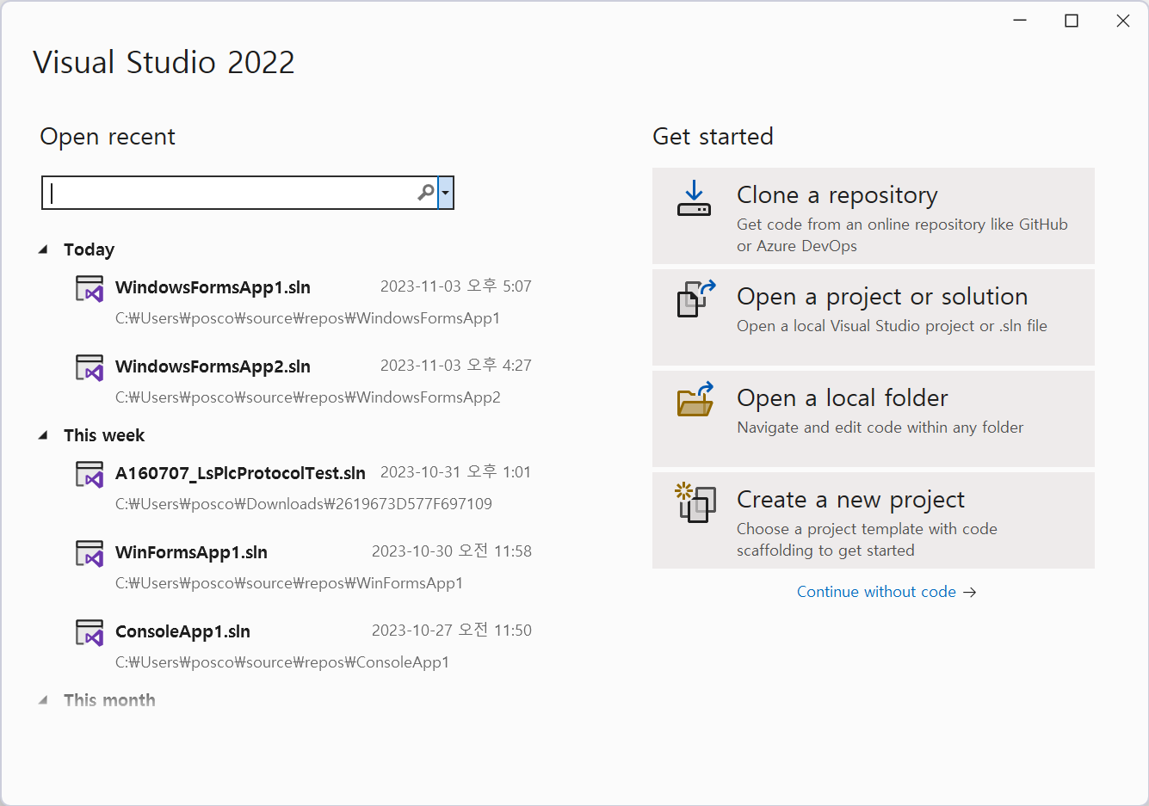
VS - Git Clone

Slide 24
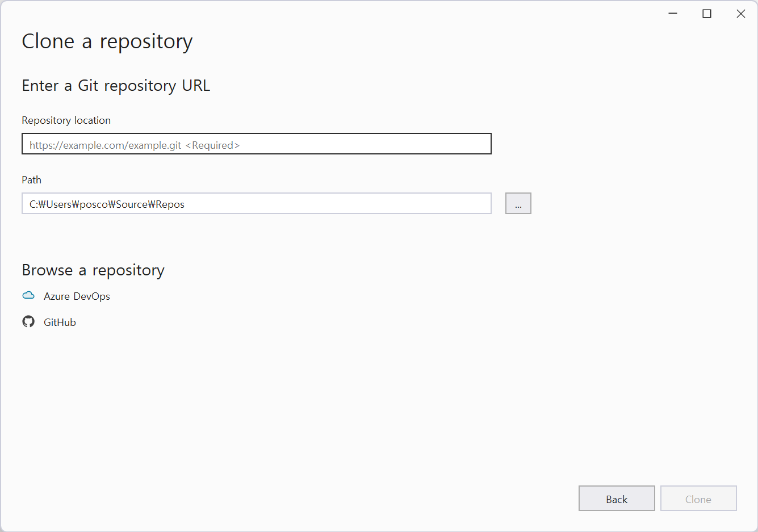
VS - Git Clone

Slide 25
실습. VS Git
리더에게 dm으로 각자 GitHub 닉네임 또는 이메일 보내기
리더가 모든 크루를 Collaborator로 추가
리더의 Remote Repo를 Clone
각자의 이름으로 된 브랜치를 생성
각자 프로젝트 내부에 본인 이름으로 .cs 파일 생성
새로 만든 .cs 파일에 자기 이름을 주석을 작성
주석: // (내용 작성) 또는 /* (내용 작성) */
변경 사항을 Push -> Pull Request
내 이름으로 된 브랜치에서 Push 할 경우 Remote에 브랜치가 추가됨
Notes:
https://github.com/johnAtSpreatics/SFS3_WindowsFormsApp1/settings/rules/2979040

Slide 26
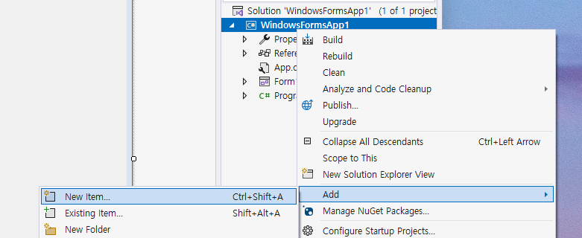
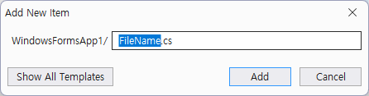
실습. VS Git
프로젝트에서 우클릭! (솔루션 아님)

